Slide 1
SELF INSTALL GUIDE
AI를 챗봇으로만 써 본 사람을 위한 180분 가이드
챗봇에서 나만의
문서
원문과 출처를 보존
AI 업무 시스템으로
Codex · Hermes · Obsidian · PARA · LLM Wiki
지식
설치부터 첫 보고서까지, 혼자 완주합니다.
연결·색인·로그로 정리
보고서
근거를 확인하고 파일로 완성
macOS 중심
Windows 차이 병기
2026.08
Notes:
강사 큐: 오늘의 목표는 AI에게 답을 받는 것이 아니라, 내 파일과 지식을 이용해 결과물을 끝내는 업무 흐름을 만드는 것입니다.
[Sources]
• https://aihubos.github.io/reportmode/reports/260817-ai-builders-lab-first-cohort-textbook/
• https://aihubos.github.io/reportmode/reports/260808-ai-beginner-hermes-second-brain-50/

Slide 2
01 · 우리가 만들 시스템
이 자료를 끝내면 혼자 할 수 있는 일
설치, 정리, 생성의 한 사이클을 자기 손으로 끝내는 것이 성공 기준입니다.
설치한다
정리한다
만든다
Codex · Hermes · Obsidian
PARA · LLM Wiki
근거 있는 보고서
작동 화면을 직접 확인
원문, 페이지, 색인, 로그를 연결
파일을 열고 출처까지 검수
최종 완주 결과
raw/ → pages/ → index.md · log.md → 01_Projects/report.md
AI 에이전트 셀프 설치·활용 가이드
02
Notes:
자습 팁: 다섯 도구의 정의를 외우기보다 마지막 종합 실습을 혼자 재현하는 것을 성공 기준으로 삼으세요.
[Sources]
• https://aihubos.github.io/reportmode/reports/260817-ai-builders-lab-first-cohort-textbook/

Slide 3
01 · 우리가 만들 시스템
Codex·Hermes·Obsidian·PARA·LLM Wiki 전체 지도
도구 다섯 개를 외우지 말고, 사람을 중심으로 역할을 연결합니다.
Codex
파일 읽기·생성·수정
LLM Wiki
Hermes
출처·연결·색인·로그
세션·스킬·지속 운영
사람
목적 · 승인 · 검수
PARA
Obsidian
현재 행동으로 분류
내 파일을 보고 편집
도구는 역할을 나누고, 사람이 최종 판단합니다.
03
Notes:
강사 큐: Codex는 작업, Hermes는 대화형 운영, Obsidian은 파일 확인, PARA는 보관, LLM Wiki는 재사용 가능한 지식 정리를 맡습니다.
[Sources]
• https://aihubos.github.io/reportmode/reports/260806-hermes-second-brain/
• https://hermes-agent.nousresearch.com/docs/user-guide/skills/bundled/research/research-llm-wiki

Slide 4
01 · 우리가 만들 시스템
3시간 학습·설치 로드맵
설치와 개념 학습을 짧게 반복해 종합 실습까지 연결합니다.
전체 지도
Hermes
LLM Wiki
0–20분
50–90분
130–160분
0
20
50
90
130
160
180분
Codex
Obsidian·PARA
종합 실습
20–50분
90–130분
160–180분
마지막 20분에 `raw → pages → report.md`를 직접 완주
3시간 학습 로드맵
04
Notes:
자습 팁: 3시간을 한 번에 끝내지 않아도 됩니다. 각 구간의 ‘완료 기준’까지만 끝내고 다음 구간으로 넘어가세요.
[Sources]
• https://aihubos.github.io/reportmode/reports/260810-hermes-practical-training/
• https://aihubos.github.io/reportmode/reports/260808-ai-beginner-hermes-second-brain-50/

Slide 5
01 · 우리가 만들 시스템
비밀정보·삭제·외부 전송에 관한 세 가지 원칙
AI에게 일을 맡겨도 범위와 최종 승인은 사람이 가져갑니다.
01
최소 폴더만 연다
금지
실습 전용 폴더를 선택하고 다른 업무·개인 파일은 제외합니다.
비밀번호
API 키
OAuth 코드
02
삭제·덮어쓰기 전에 확인한다
Bot Token
대상 파일, 변경 범위, 복구 방법을 목록으로 받은 뒤 승인합니다.
03
외부 전송·계정 연결은 다시 묻는다
어디로 무엇이 보내지는지, 중지·해제 방법이 있는지 확인합니다.
안전 원칙 · 최소 범위 · 사전 승인
05
Notes:
강사 큐: 폴더 범위, 삭제·덮어쓰기, 외부 전송은 초보자가 매번 다시 확인해야 하는 세 가지 승인 지점입니다.
[Sources]
• https://learn.chatgpt.com/codex/quickstart
• https://aihubos.github.io/reportmode/reports/260817-ai-builders-lab-first-cohort-textbook/

Slide 6
02 · CODEX 이해와 첫 실행
챗봇은 답하고, 에이전트는 파일과 도구로 일합니다
차이는 말이 아니라 실제 파일을 읽고 변경하고 확인하는 능력입니다.
챗봇
에이전트
설명합니다
실제로 작업합니다
질문에 답하기
폴더·파일 읽기
아이디어 넓히기
승인
파일 생성·수정하기
문장 초안 만들기
도구 실행·결과 확인
결과는 대화 안에 머물 수 있습니다.
결과는 선택한 작업 공간에 남습니다.
사람이 범위·예외·최종 판단을 가져갑니다.
06
Notes:
강사 큐: 챗봇은 설명으로 끝날 수 있지만 에이전트는 파일을 읽고 만들며 도구를 사용합니다. 그래서 결과 확인이 반드시 필요합니다.
[Sources]
• https://learn.chatgpt.com/codex/quickstart

Slide 7
02 · CODEX 이해와 첫 실행
Codex란 무엇인가
Codex는 내가 선택한 작업 공간 안에서
파일과 도구로 결과물을 만드는 AI 에이전트입니다.
읽기
만들기
고치기
확인하기
폴더 범위
긴 작업·산출물
변경 내용 추적
직접 파일 열기
ChatGPT 데스크톱 앱에서 ChatGPT와 Codex를 작업 성격에 맞게 선택합니다.
OpenAI ChatGPT Learn · Codex Quickstart
07
Notes:
강사 큐: Codex는 자연어 요청을 받아 코드와 파일을 다루는 작업형 도구입니다. 초보자는 작은 폴더와 작은 요청부터 시작하세요.
[Sources]
• https://learn.chatgpt.com/codex/quickstart
• https://learn.chatgpt.com/codex/app

Slide 8
02 · CODEX 이해와 첫 실행
ChatGPT·Codex·Hermes의 역할 차이
짧은 탐색은 ChatGPT, 로컬 결과물은 Codex, 지속 운영은 Hermes로 나눉니다.
구분
ChatGPT
Codex
Hermes
가장 잘하는 일
질문·학습
현재 폴더의 결과물
지속적인 에이전트 운영
파일
첨부·대화 중심
선택 폴더 읽기·수정
프로젝트 탐색·아티팩트
도구
상황별 기능
개발·문서 도구
스킬·프로필·게이트웨이
지속성
짧은 탐색
작업 단위
세션·프로필 단위
추천 상황
설명·아이디어
보고서·코드·PPT
Ingest·Query·Lint
세 도구는 서로를 대체하지 않고 역할을 나눉니다.
08
Notes:
자습 팁: ChatGPT는 생각 정리, Codex는 폴더 안 결과물 제작, Hermes는 반복 대화와 도구 연결로 역할을 나누면 혼동이 줄어듭니다.
[Sources]
• https://learn.chatgpt.com/codex/quickstart
• https://hermes-agent.nousresearch.com/docs/user-guide/features/desktop

Slide 9
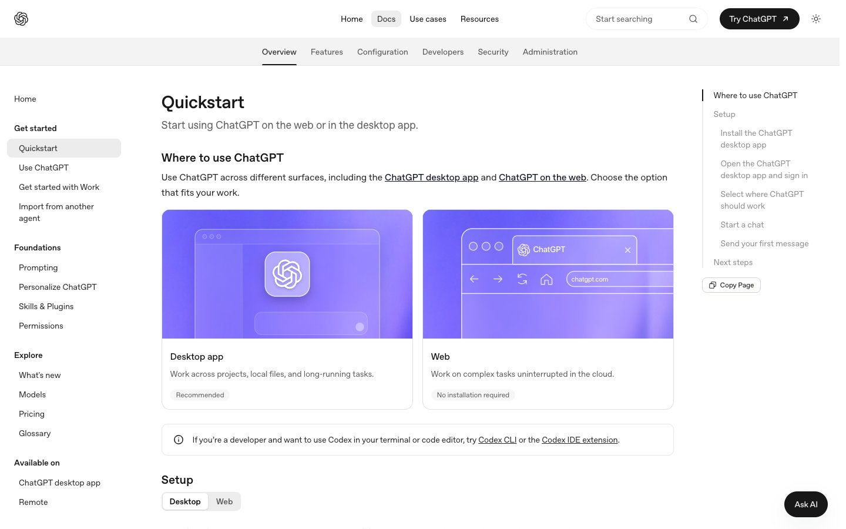
02 · CODEX 이해와 첫 실행
ChatGPT 데스크톱 앱에서 Codex 시작하기
1
공식 앱 다운로드
learn.chatgpt.com/codex/quickstart
1
2
ChatGPT 계정 로그인
공식 로그인 화면에서 진행
2
3
새 작업에서 Codex 선택
프로덕트 선택기에서 Codex 확인
3
정상 화면
사이드바와 새 채팅 작성창이 보입니다.
Windows: 같은 공식 Quickstart의 Windows 앱 사용
공식 화면 캡처 · OpenAI ChatGPT Learn · 2026-08-28
09
Notes:
강사 큐: 화면 이름이나 버튼 위치는 앱 업데이트로 달라질 수 있습니다. 현재 공식 Quickstart를 함께 열고 확인하세요.
[Sources]
• https://learn.chatgpt.com/codex/quickstart
• https://learn.chatgpt.com/codex/app

Slide 10
02 · CODEX 이해와 첫 실행
작업 폴더를 열고 접근 범위 정하기
AI가 읽고 바꿀 수 있는 경계는 폴더 선택으로 먼저 정합니다.
FOLDER BOUNDARY
선택 전 3가지 확인
Documents
실습 전용 폴더만 열기
1
작업 폴더와 다른 자료를 격리합니다.
AI_Practice
비밀정보·개인정보 제외
여기만 열기 · 읽기/수정 허용
2
예시 파일은 공개 자료로 시작합니다.
Personal · Finance · Contracts
보이는 경로를 말로 재확인
3
“지금 연 폴더가 어디인지 말해줘.”
비밀정보·고객정보가 있는 폴더
/Documents/AI_Practice
폴더 선택이 에이전트의 작업 경계입니다.
10
Notes:
자습 팁: 처음에는 연습용 폴더 하나만 여세요. 넓은 상위 폴더를 열면 의도하지 않은 파일까지 작업 범위가 될 수 있습니다.
[Sources]
• https://learn.chatgpt.com/codex/quickstart

Slide 11
02 · CODEX 이해와 첫 실행
초보자를 위한 첫 안전 요청문
목표·범위·확인·제외을 한 번에 쓰면 첫 작업의 오해가 크게 줄어듭니다.
요청문 4요소
복사하기
01
목표
이 폴더의 파일 구조만 읽어주세요. 아직 수정하지 말고, 파일 목록·예상 작업· 주의할 점을 요약해주세요. 삭제·외부 전송·계정 연결은 하지 마세요.
구조를 이해한다
02
범위
이 폴더만 읽는다
03
확인
먼저 요약만 본다
첫 시도는 읽기 전용으로 시작합니다.
04
제외
삭제·외부 전송 금지
복사한 뒤, 작업 폴더 이름만 자신의 환경에 맞게 확인하세요.
11
Notes:
강사 큐: 첫 요청은 ‘무엇을 읽고, 무엇을 만들며, 실행 전 무엇을 보여줄지’를 한 문장에 포함하면 안전합니다.
[Sources]
• https://learn.chatgpt.com/codex/quickstart
• https://aihubos.github.io/reportmode/reports/260817-ai-builders-lab-first-cohort-textbook/

Slide 12
02 · CODEX 이해와 첫 실행
결과·파일·변경 내용을 직접 확인하는 방법
“완료했다”는 말이 아니라 파일을 열어 요청한 변경이 보일 때 작업이 끝납니다.
생성 경로 확인
1
완료 증거
결과 파일의 정확한 폴더와 이름을 묻습니다.
파일 열기
파일이 존재한다
2
Finder·Obsidian·PowerPoint 중 실제 사용할 앱에서 엽니다.
요청한 변경이 보인다
실제 앱에서 열린다
변경 요약 비교
3
요청한 항목, 추가된 파일, 수정된 부분을 대조합니다.
다음 작업 지시
아직 완료 아님
4
확인한 결과를 기준으로 수정·보완 범위를 정합니다.
실행중 · 로딩중 · 저장 위치 불명
실제 파일 확인이 최종 성공 판정입니다.
12
Notes:
자습 팁: 완료 메시지만 믿지 말고 생성 파일을 열어 내용과 변경 범위를 직접 확인하세요.
[Sources]
• https://learn.chatgpt.com/codex/quickstart

Slide 13
03 · HERMES DESKTOP 설치
Hermes Agent란 무엇인가
Hermes Desktop은 대화를 넘어
장기 업무 운영을 담는 에이전트 앱입니다.
여러 세션
프로필
파일 브라우저
스킬
생성 아티팩트
macOS · Windows · Linux 데스크톱 앱 · 채팅 중심 인터페이스
이 교육에서는 Hermes Desktop만 사용하며, 명령줄 설치는 다루지 않습니다.
Hermes Agent 공식 Desktop 문서
13
Notes:
강사 큐: Hermes Desktop은 대화와 도구 사용을 한 화면에서 운영하는 에이전트 앱으로 이해하면 충분합니다.
[Sources]
• https://hermes-agent.nousresearch.com/docs/user-guide/features/desktop
• https://aihubos.github.io/reportmode/reports/260810-hermes-practical-training/

Slide 14
03 · HERMES DESKTOP 설치
Codex와 Hermes를 함께 쓰는 이유
Codex는 현재 폴더의 결과물을 빠르게 만들고, Hermes는 지식과 반복 작업을 지속합니다.
Codex
Hermes
즉시 산출물
지속 운영
보고서
표
슬라이드
Ingest
Query
Lint
사람
코드
파일 수정
프로필
스킬
목적
승인
현재 선택한 폴더에 결과를 남깁니다.
검수
세션과 지식 구조를 이어갑니다.
Codex=결과물 · Hermes=지속 운영 · 사람=최종 판단
14
Notes:
자습 팁: Codex에는 파일 결과물을, Hermes에는 반복 질문과 운영 흐름을 맡기고 사람이 승인 지점을 유지하세요.
[Sources]
• https://learn.chatgpt.com/codex/quickstart
• https://hermes-agent.nousresearch.com/docs/user-guide/features/desktop

Slide 15
03 · HERMES DESKTOP 설치
설치 전 계정·인터넷·저장 공간 점검
설치 실패의 대부분은 앱 보다 로그인, 네트워크, 권한, 저장 공간에서 시작됩니다.
운영체제 업데이트 완료
Hermes 공식 사이트 접속 가능
계정 로그인 수단 준비
준비 완료
여유 저장 공간 5GB 이상
여섯 항목을 모두 확인했나요?
전용 Obsidian Vault 위치 결정
회사 보안 정책·설치 제한 확인
한 개라도 확실하지 않으면
설치 전에 먼저 해결합니다.
앱 설치 전 여섯 가지 준비 체크
15
Notes:
강사 큐: 설치 전에 운영체제, 인터넷, 계정, 저장 공간, 공식 다운로드 주소를 한 번에 점검합니다.
[Sources]
• https://hermes-agent.nousresearch.com/docs/getting-started/installation
• https://hermes-agent.nousresearch.com/desktop

Slide 16
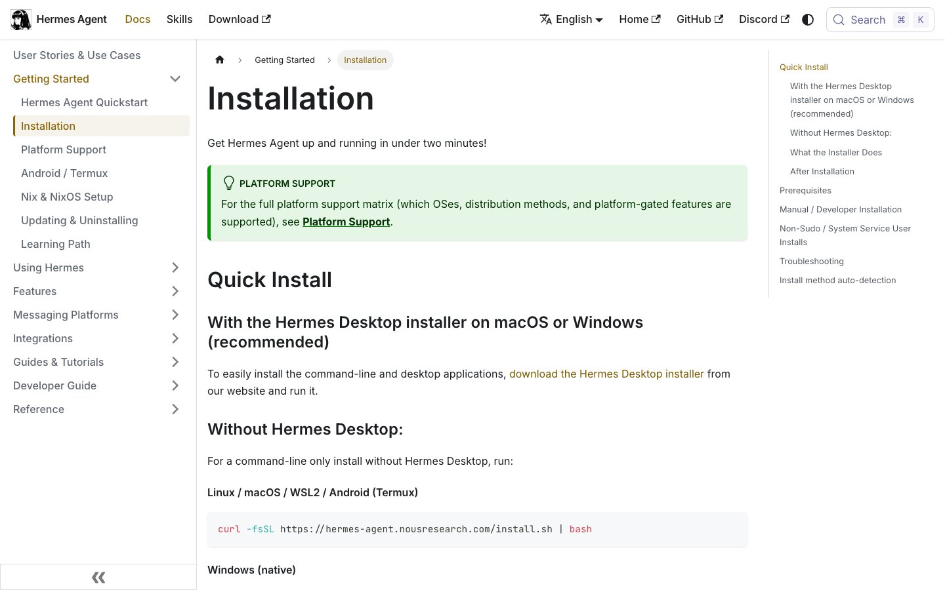
03 · HERMES DESKTOP 설치
공식 Desktop 설치 파일 받기
1
공식 제품 페이지
hermes-agent.nousresearch.com/desktop
2
운영체제 확인
macOS 또는 Windows
3
설치 파일 다운로드
파일명·발행처를 확인
정상: 파일 확장자·발행처 일치
막힘: 보안 프록시·브라우저 차단 확인
공식 화면 캡처 · Hermes Agent Installation · 2026-08-28
16
Notes:
자습 팁: 검색 광고나 재배포 사이트가 아니라 공식 Desktop 페이지에서 설치 파일을 받으세요.
[Sources]
• https://hermes-agent.nousresearch.com/desktop
• https://hermes-agent.nousresearch.com/docs/getting-started/installation

Slide 17
03 · HERMES DESKTOP 설치
Mac 설치와 Windows 차이점
둘 다 공식 설치 파일을 실행하지만, Mac은 앱 이동·보안 확인, Windows는 설치 마법사가 차이입니다.
Mac · 본문 설치 흐름
1
2
3
4
DMG 열기
Applications로 이동
첫 실행
발행처 확인
Windows 차이
공식 Windows installer 실행 → 화면 안내 순서 → 시작 메뉴에서 Hermes 실행
Windows 실기기 설치는 공식 문서 기반 보조 경로
Mac 본문 완결 · Windows 차이 하단 병기
17
Notes:
강사 큐: Mac 흐름은 본문 기준입니다. Windows 경로는 공식 문서 기반 보조 안내이며 이번 자료에서 실제 기기 검증은 하지 않았습니다.
[Sources]
• https://hermes-agent.nousresearch.com/desktop
• https://hermes-agent.nousresearch.com/docs/getting-started/installation

Slide 18
03 · HERMES DESKTOP 설치
앱 실행과 운영체제 권한 확인
파일·마이크·자동화 권한은 필요한 기능을 시작할 때만 허용합니다.
폴더 접근
마이크
자동화
Full Disk Access
선택한
음성 기능을
외부 앱을
전체 폴더
작업 폴더만
쓸 때만
제어할 때만
프롬프트를 줄임
첫 실습에 필수
선택 기능
선택 기능
조직 정책 확인 후
선택
필요할 때만 허용 · 언제든 설정에서 다시 변경
macOS 권한은 시스템 설정 · 개인정보 보호 및 보안에서 변경할 수 있습니다.
18
Notes:
자습 팁: 요청 목적을 이해할 수 없는 운영체제 권한은 바로 허용하지 말고, 필요한 기능과 범위를 먼저 확인하세요.
[Sources]
• https://hermes-agent.nousresearch.com/docs/user-guide/features/desktop

Slide 19
03 · HERMES DESKTOP 설치
ChatGPT 계정·모델 연결
계정과 모델을 연결할 때는 앱의 공식 로그인 흐름을 사용하고 비밀 코드를 문서에 기록하지 않습니다.
Settings
공식 로그인
앱으로 복귀
모델 선택
Provider / Model
지원되는 계정 흐름
연결 상태 확인
상태바에 모델명
정상
금지
상태바에 연결 상태와 모델명이 보입니다.
비밀번호·API 키·OAuth 코드를 채팅에 붙여넣지 않습니다.
표시되는 공급자·로그인 방식은 Hermes Desktop 버전과 계정 지원 범위에 따라 다를 수 있습니다.
Hermes Desktop · Settings & onboarding
19
Notes:
강사 큐: 계정과 모델 연결 화면은 버전에 따라 달라질 수 있습니다. Desktop 설정의 공식 안내를 우선하세요.
[Sources]
• https://hermes-agent.nousresearch.com/docs/user-guide/features/desktop
• https://hermes-agent.nousresearch.com/docs/getting-started/installation

Slide 20
03 · HERMES DESKTOP 설치
첫 대화와 도구 승인 설정
첫 대화는 읽기 전용으로 시작하고, 파일 수정·명령 실행·외부 연결은 작업별로 승인합니다.
승인 기준
첫 요청문
이 폴더를 읽고 구조만 요약해줘.
읽기
선택한 폴더 안 · 즉시 진행
ALLOW
수정은 하지 마.
수정·명령 실행
목적: 폴더 이해 · 변경: 없음
대상 목록과 예상 변경을 확인한 뒤
REVIEW
작업별 승인
삭제·외부 전송·계정 연결
ASK AGAIN
“항상 허용”보다 첫 3번은 매번 확인합니다.
대상·복구·전송 위치를 다시 확인
읽기 전용으로 시작하고, 행동이 큰 작업일수록 다시 묻습니다.
20
Notes:
자습 팁: 첫 대화에서는 읽기 중심 작업을 시키고, 파일 변경이나 외부 연결은 매번 승인하도록 설정하세요.
[Sources]
• https://hermes-agent.nousresearch.com/docs/user-guide/features/desktop
• https://aihubos.github.io/reportmode/reports/260810-hermes-practical-training/

Slide 21
03 · HERMES DESKTOP 설치
설치 완료 기준과 Desktop 전용 문제 해결
앱이 열린 것이 아니라 대화·파일 탐색·모델 표시·생성물 확인이 모두 돼야 설치 완료입니다.
PASS · 4개를 모두 확인
채팅 응답
작업 폴더
연결 모델
생성물 열기
첫 질문에 실제 답변
사이드바에 경로 표시
상태바에 모델명
파일 미리보기 확인
문제가 생기면 실패 레이어부터 확인
부팅 실패
모델 오류
폴더가 없음
앱 무응답
Open logs로 실패 레이어 확인
Provider·계정 연결 재확인
Settings → Workspace 경로 확인
재시작 → 업데이트 확인
오류 카드의 Retry·Open logs·Copy details 순으로 증거를 확인합니다.
Hermes Desktop 공식 Troubleshooting · 실패 레이어 확인
21
Notes:
강사 큐: 앱이 열리는 것만으로 설치 완료가 아닙니다. 실제 응답과 승인 동작까지 확인해야 합니다.
[Sources]
• https://hermes-agent.nousresearch.com/docs/getting-started/installation
• https://hermes-agent.nousresearch.com/docs/user-guide/features/desktop

Slide 22
04 · OBSIDIAN과 PARA
Obsidian은 내 파일을 보여주는 지식 작업 공간입니다
Obsidian의 본체는 앱이 아니라
Obsidian = 파일을 보고 연결하는 뷰어
내 폴더 안의 일반 Markdown 파일입니다.
로컬 파일
일반 폴더
다른 앱으로도 열기
백업은 별도 책임
Obsidian 공식 데이터 저장 개념
22
Notes:
강사 큐: Obsidian은 내 컴퓨터의 일반 파일을 읽고 연결해 보여주는 지식 작업 공간입니다.
[Sources]
• https://obsidian.md/help/data-storage
• https://aihubos.github.io/reportmode/reports/260806-hermes-second-brain/

Slide 23
04 · OBSIDIAN과 PARA
Markdown과 Vault를 쉽게 이해하기
Markdown은 내용이 담긴 `.md` 파일이고, Vault는 그 파일들이 모인 최상위 폴더입니다.
Markdown
Vault
# 제목
AI_Workspace/
파일들이 모인 폴더
- 할 일
00_Inbox/
[[연결 문서]]
01_Projects/
확장자: `.md` · 일반 텍스트 파일
최상위 폴더 · Finder에서도 동일하게 보임
Obsidian에서 삭제하면 Finder의 같은 파일에도 영향이 갑니다.
Markdown=파일 · Vault=최상위 폴더
23
Notes:
자습 팁: Markdown은 일반 텍스트 문서 형식이고 Vault는 그 문서들이 들어 있는 폴더입니다.
[Sources]
• https://obsidian.md/help/data-storage

Slide 24
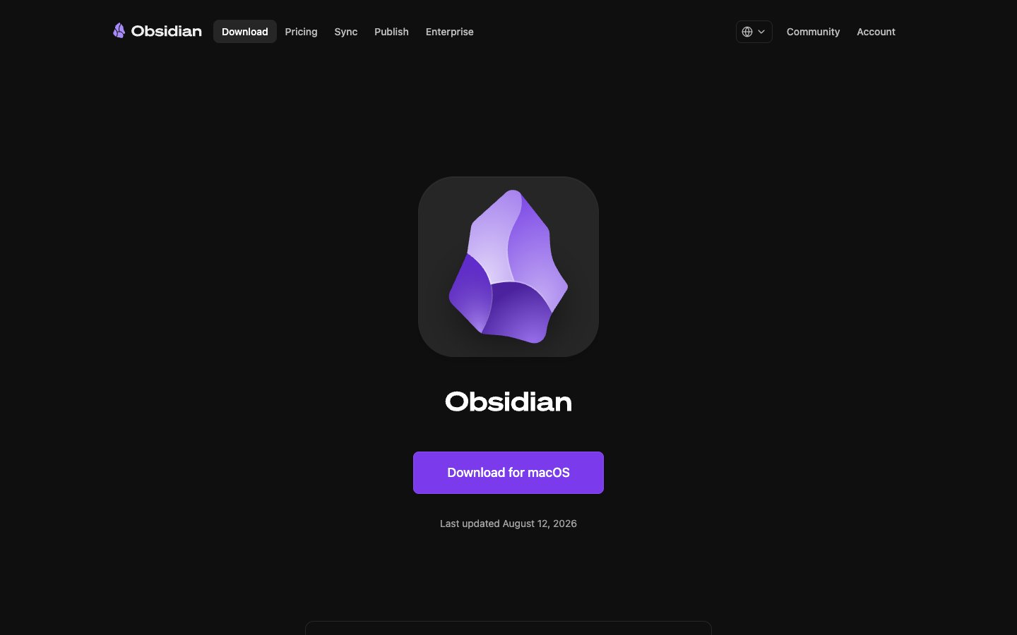
04 · OBSIDIAN과 PARA
Obsidian 공식 설치
1
공식 다운로드
obsidian.md/download
2
Mac Universal 선택
현재 Mac에 맞는 공식 파일
3
Applications로 이동
첫 실행 후 Vault 선택
정상: Vault 새로 만들기·열기 화면
Windows: Universal installer → 시작 메뉴
공식 화면 캡처 · Obsidian Download · 2026-08-28
24
Notes:
강사 큐: 공식 다운로드 페이지에서 운영체제에 맞는 설치 파일을 선택하고, 설치 후 앱이 실제로 열리는지 확인하세요.
[Sources]
• https://obsidian.md/download

Slide 25
04 · OBSIDIAN과 PARA
새 Vault 만들기와 기존 Vault 열기
첫 실습은 빈 전용 폴더를 새 Vault로 만들어 다른 업무 파일과 격리합니다.
첫 실습 추천
새 Vault 만들기
기존 Vault 열기
이름
AI_Workspace
조건
이미 쓰던 폴더와 구조를 알고 있을 때
위치
문서 안의 전용 폴더
방법
기존 폴더를 Vault로 선택
다른 업무 자료와 섞이지 않게 시작합니다.
열기 전에 백업·동기화 위치를 확인합니다.
정상: 왼쪽 파일 탐색기에 `AI_Workspace`가 보입니다.
첫 실습은 새 Vault를 추천합니다.
25
Notes:
자습 팁: 새로 시작하면 새 Vault, 이미 Markdown 폴더가 있으면 기존 폴더 열기를 선택하세요. Vault의 실제 저장 위치를 기억해 두세요.
[Sources]
• https://obsidian.md/help/data-storage

Slide 26
04 · OBSIDIAN과 PARA
PARA는 주제가 아니라 현재 행동으로 분류합니다
이것으로
무엇을 할 것인가?
같은 자료도 지금 하는 일에 따라 위치가 바뀍니다.
Projects
Areas
Resources
Archives
마감이 있다
계속 책임진다
다시 참고한다
지금은 안 쓴다
아직 결정하지 못한 자료는 00_Inbox에 먼저 받습니다.
PARA=행동 상태로 정리하는 방법
26
Notes:
강사 큐: PARA는 주제명이 아니라 현재 행동 상태로 분류합니다. 끝낼 일, 유지할 책임, 참고 자료, 종료 보관으로 판단하세요.
[Sources]
• https://aihubos.github.io/reportmode/reports/260808-ai-beginner-hermes-second-brain-50/
• https://aihubos.github.io/reportmode/reports/260806-hermes-second-brain/

Slide 27
04 · OBSIDIAN과 PARA
`00_Inbox`부터 `04_Archives`까지
Inbox에 먼저 받고, 행동 상태가 확실해질 때 나머지 네 폴더로 옮깁니다.
00
00_Inbox
아직 미분류
아직 행동을 결정하지 못한 메모·파일
01
01_Projects
끝낼 결과
마감·완료 기준이 있는 일
02
02_Areas
계속 유지할 책임
팀 운영·건강·재무처럼 마감이 없는 책임
03
03_Resources
미래 참고
논문·매뉴얼·아이디어 자료
04
04_Archives
종료·보관
지금은 쓰지 않지만 남겨둘 자료
00_Inbox에 받고 → 행동이 확실해지면 01–04로 옮깁니다.
27
Notes:
자습 팁: 판단이 어려운 자료는 먼저 00_Inbox에 넣고, 행동이 분명해질 때 01~04 폴더로 옮기세요.
[Sources]
• https://aihubos.github.io/reportmode/reports/260806-hermes-second-brain/

Slide 28
04 · OBSIDIAN과 PARA
실제 자료 5개를 PARA로 분류해 보기
파일 주제보다 “이 자료로 다음에 무엇을 할지”를 물으면 분류가 쉬워집니다.
자료
지금 할 일
폴더
이유
9월 교육안
9월 교육을 완성한다
01_Projects
마감과 결과가 있음
팀 운영 원칙
계속 업데이트한다
02_Areas
유지할 책임이 있음
AI 논문
다시 참고한다
03_Resources
참고 자료로 쓸 예정
완료 제안서
지금은 사용하지 않는다
04_Archives
일은 종료·보관 필요
분류 전 회의 메모
다음 행동을 결정한다
00_Inbox
아직 행동 상태가 미정
분류의 핵심 질문: “이 자료로 다음에 무엇을 할 것인가?”
28
Notes:
강사 큐: 같은 주제의 파일도 현재 행동이 다르면 서로 다른 PARA 폴더에 갈 수 있음을 강조하세요.
[Sources]
• https://aihubos.github.io/reportmode/reports/260808-ai-beginner-hermes-second-brain-50/

Slide 29
04 · OBSIDIAN과 PARA
PARA 폴더를 만들고 Obsidian에서 확인하기
폴더는 Finder에서 만들어도 Obsidian에서 즉시 보이며, 두 화면은 같은 파일을 봅니다.
Finder
Obsidian 파일 탐색기
AI_Workspace/
AI_Workspace/
00_Inbox/
sample-note.md
같은 파일
00_Inbox/
01_Projects/
sample-note.md
02_Areas/
01_Projects/
03_Resources/
02_Areas/
04_Archives/
03_Resources/ · 04_Archives/
폴더 생성 → Obsidian 새로고침 → `sample-note.md`를 00_Inbox에 넣기 → 보이는지 확인
Finder와 Obsidian은 같은 Vault 폴더를 봅니다.
29
Notes:
자습 팁: Finder에서 폴더를 만든 뒤 Obsidian의 파일 탐색기에서 같은 구조가 보이는지 확인하세요.
[Sources]
• https://obsidian.md/help/data-storage
• https://aihubos.github.io/reportmode/reports/260806-hermes-second-brain/

Slide 30
04 · OBSIDIAN과 PARA
`05_LLM-Wiki`를 같은 Vault에 배치하기
PARA가 일의 상태를 정리한다면, `05_LLM-Wiki`는 에이전트가 반복 활용할 지식을 보존합니다.
같은 Vault에 두는 이유
AI_Workspace/
Vault 루트에 배치
00_Inbox/
1
Obsidian과 Hermes가 같은 경로를 봅니다.
01_Projects/
02_Areas/
복사본보다 wikilink
2
03_Resources/
공유 자료는 중복 저장하지 않고 연결합니다.
04_Archives/
원문 출처를 먼저 확인
3
05_LLM-Wiki/
01_Projects 문서를 raw로 보내기 전 출처를 남깁니다.
PARA=일의 상태 · LLM Wiki=재사용할 지식
Vault 구조: 00–04 PARA + 05_LLM-Wiki
30
Notes:
강사 큐: 05_LLM-Wiki는 PARA를 대체하지 않습니다. 같은 Vault 안에서 원문을 지식 페이지로 바꾸는 별도 작업 공간입니다.
[Sources]
• https://hermes-agent.nousresearch.com/docs/user-guide/skills/bundled/research/research-llm-wiki
• https://aihubos.github.io/reportmode/reports/260806-hermes-second-brain/

Slide 31
05 · LLM WIKI 설치와 운영
LLM Wiki는 별도 앱이 아니라 지식 운영 구조입니다
LLM Wiki는 원문을 보존하고, 연결 페이지로 편집하고, 색인과 로그로 운영하는 폴더 규칙입니다.
03 · 탐색 계층
찾기 · 이력 · 최근 변경
index.md · log.md
Obsidian
Hermes
사람의 뷰
02 · 지식 계층
운영 에이전트
요약 · 연결 · 출처 추적
pages/
01 · 원문 계층
사실 · 출처 · 원문 보존
raw/
앱이 아니라 “어디에 저장하고, 어떻게 연결하고, 무엇을 기록할지”의 규칙
Raw → Pages → Index·Log
31
Notes:
강사 큐: LLM Wiki는 별도 앱이 아니라 원문, 페이지, 규칙, 색인, 로그가 함께 움직이는 운영 구조입니다.
[Sources]
• https://hermes-agent.nousresearch.com/docs/user-guide/skills/bundled/research/research-llm-wiki

Slide 32
05 · LLM WIKI 설치와 운영
PARA와 LLM Wiki는 경쟁하지 않고 역할을 나눉니다
PARA는 일의 위치를, LLM Wiki는 지식의 근거와 연결을 책임집니다.
PARA
LLM Wiki
지금 할 일
원문 ⇄ 활용
다시 쓸 지식
현안·책임·참고·보관으로 위치를 정합니다.
원문·출처·연결·이력을 유지합니다.
01_Projects 현안 문서 → Wiki raw 원문
Wiki page 지식 → Project 보고서
중복 파일을 만들기보다 `[[wikilink]]`로 연결합니다.
PARA=일의 위치 · LLM Wiki=지식의 근거
32
Notes:
자습 팁: PARA는 자료가 어디에 있어야 하는지 정하고, LLM Wiki는 그 자료를 어떻게 재사용할지 정합니다.
[Sources]
• https://hermes-agent.nousresearch.com/docs/user-guide/skills/bundled/research/research-llm-wiki
• https://aihubos.github.io/reportmode/reports/260806-hermes-second-brain/

Slide 33
05 · LLM WIKI 설치와 운영
`raw·pages·schema·index·log` 구조 이해
원문, 편집본, 규칙, 양식, 요청문, 색인, 이력을 분리하면 Wiki가 파일 무더기로 변하지 않습니다.
05_LLM-Wiki/
교육용 단순화 구조
raw/
pages/
schema/
원문·출처 보존
지식 페이지
규칙·태그
수정하지 않는 1차 자료
요약·연결·출처 표시
파일명·페이지·연결 규칙
templates/
prompts/
index.md
log.md
재사용 양식
복사 요청문
지식 목록
작업 이력
페이지 형식
Ingest·Query·Lint
페이지 요약·위치
날짜·작업·변경 파일
공식 LLM Wiki의 SCHEMA.md·entities·concepts 원칙을 초보자 교육용으로 단순화했습니다.
7개 요소를 나누고 역할을 고정합니다.
33
Notes:
강사 큐: raw는 원문, pages는 정리된 지식, schema와 templates는 규칙, prompts는 요청문, index와 log는 탐색과 변경 기록입니다.
[Sources]
• https://hermes-agent.nousresearch.com/docs/user-guide/skills/bundled/research/research-llm-wiki

Slide 34
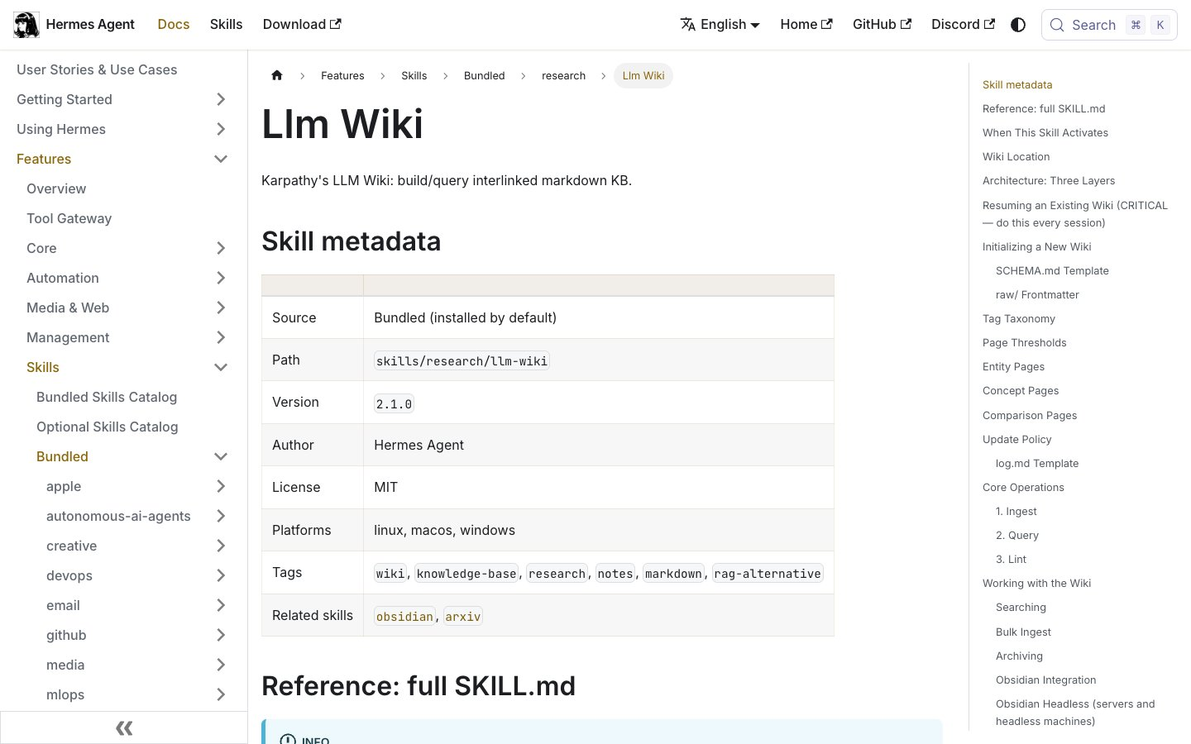
05 · LLM WIKI 설치와 운영
Hermes Desktop에서 Wiki 경로 초기화하기
복사 요청문
1
AI_Workspace/05_LLM-Wiki에 raw, pages, schema, templates, prompts를 만들고 index.md, log.md를 초기화해줘. 아직 실행하지 말고 생성할 파일 목록을 먼저 보여줘.
2
목록 확인 → 사람 승인 → 실행
정상: raw·pages·schema·templates·prompts·index.md·log.md가 Obsidian에서 보입니다.
공식 화면 캡처 · Hermes Agent LLM Wiki docs · 2026-08-28
34
Notes:
자습 팁: Hermes Desktop에 Vault와 05_LLM-Wiki의 실제 경로를 알려주고, 만들 구조를 먼저 보여 달라고 요청하세요.
[Sources]
• https://hermes-agent.nousresearch.com/docs/user-guide/features/desktop
• https://hermes-agent.nousresearch.com/docs/user-guide/skills/bundled/research/research-llm-wiki

Slide 35
05 · LLM WIKI 설치와 운영
`raw/`에는 원문과 출처를 보존합니다
요약은 바뀐 수 있지만, 원문·원본 URL·수집일은 나중에 사실을 다시 확인할 수 있게 남겨야 합니다.
---
source_url: https://official.example/source
ingested: 2026-08-28 · source_type: article
2026-08-28-source-title.md
여기에 원문을 보존합니다.
원문을 요약문으로 대체하지 않고, 출처·수집일과 함께 남깁니다.
나중에 요약이 맞는지 다시 확인할 수 있는 최종 근거입니다.
원문은 수정하지 않음
정정·해석은 pages/에 남김
저작권·개인정보·사내 보안 정책을 확인한 자료만 raw/에 저장합니다.
raw/=사실을 다시 확인하는 최종 근거
35
Notes:
강사 큐: raw에는 원문, 원본 주소, 수집일을 보존합니다. 요약문으로 원문을 덮어쓰지 마세요.
[Sources]
• https://hermes-agent.nousresearch.com/docs/user-guide/skills/bundled/research/research-llm-wiki

Slide 36
05 · LLM WIKI 설치와 운영
Ingest로 원문을 재사용 가능한 Page로 바꾸기
Ingest는 요약 한 번이 아니라, 중복을 피하고 출처와 연결을 유지하며 Wiki를 갱신하는 편집 과정입니다.
01 입력
02 읽기
03 중복 확인
04 Page 편집
05 운영 갱신
raw/source.md
schema/
index.md
pages/topic.md
index.md
log.md
원문과 출처를
규칙과 최근
기존 페이지를
출처·요약·
읽습니다.
로그를 확인합니다.
찾아 중복을 피합니다.
[[related-page]]
목록과 작업 이력을
함께 갱신합니다.
산출: 원문
산출: 규칙
산출: 대상
산출: 페이지
산출: 찾기·이력
페이지만 만들고 끝내지 말고 index.md와 log.md까지 갱신합니다.
Ingest = 원문 보존 + 중복 확인 + Page 편집 + 색인·로그 갱신
36
Notes:
자습 팁: Ingest는 복사가 아니라 중복 확인, 페이지 생성, 연결, 색인과 로그 갱신까지 이어지는 과정입니다.
[Sources]
• https://hermes-agent.nousresearch.com/docs/user-guide/skills/bundled/research/research-llm-wiki

Slide 37
05 · LLM WIKI 설치와 운영
Wiki 우선 질문과 Wiki 안에서만 답하기
질문의 근거 범위를 먼저 지정하면, AI가 쓴 지식과 부족한 정보를 확인할 수 있습니다.
요청 A · Wiki 우선
요청 B · Wiki 한정
먼저 index.md와 최근 log.md를 읽고,
Wiki 안의 파일만 근거로 사용하고,
관련 pages를 찾은 뒤 답해줘.
부족하면 추정하지 말고
없는 정보를 말해줘.
순서: 색인 → 최근 이력 → 관련 페이지
부족한 정보를 상상으로 채우지 않습니다.
응답에 출처 페이지를 남깁니다.
근거 있음 · 부족함 표시 · 추정 금지
Based on [[page-a]] and [[page-b]] …
Wiki 근거 범위를 질문 안에 명시합니다.
37
Notes:
강사 큐: 먼저 Wiki를 찾고, Wiki 안의 근거만으로 답하며, 근거가 없으면 모른다고 표시하도록 요청하세요.
[Sources]
• https://hermes-agent.nousresearch.com/docs/user-guide/skills/bundled/research/research-llm-wiki

Slide 38
05 · LLM WIKI 설치와 운영
Lint로 누락·중복·깨진 연결 점검하기
Wiki 품질은 색인 누락, 중복 페이지, 깨진 링크, 출처 불명을 주기적으로 찾는 프로세스에서 결정됩니다.
01
찾아야 할 문제
읽기
05
orphan page · 들어오는 링크 없음
기록
index 누락 · 목록에 없는 페이지
broken wikilink · 깨진 연결
04
Wiki Lint
02
duplicate topic · 중복 주제
승인
수정 전 문제 목록
검사
raw 출처 누락 · log 기록 누락
03
수정하지 말고 문제 목록·영향 파일·
수정 제안
수정 제안을 먼저 보여줘.
Lint=수정 자동화가 아니라 수정 전 건강 검진
38
Notes:
자습 팁: Lint는 누락된 필드, 중복 페이지, 깨진 연결을 찾는 점검입니다. 수정 전 예상 변경을 먼저 확인하세요.
[Sources]
• https://hermes-agent.nousresearch.com/docs/user-guide/skills/bundled/research/research-llm-wiki

Slide 39
06 · 종합 실습과 응용
문서 하나가 보고서가 되기까지
지금까지의 도구를 “근거 보존 → 보고서 생성”이라는 한 줄의 작업으로 연결합니다.
1
2
3
4
5
6
선택
raw 보존
Ingest
Wiki 갱신
Codex 보고서
사람 검수
공개 문서 1개
원문·출처·수집일
중복·근거 확인
pages·index·log
report.md
출처·숫자·보안
01_Projects/교육-보고서/report.md
최종 산출물
종합 실습 · 20분
39
Notes:
강사 큐: 종합 실습은 문서 보관, Wiki 정리, Codex 보고서, 사람 검수의 네 구간을 한 번에 연결합니다.
[Sources]
• https://aihubos.github.io/reportmode/reports/260817-ai-builders-lab-first-cohort-textbook/
• https://aihubos.github.io/reportmode/reports/260810-hermes-practical-training/

Slide 40
06 · 종합 실습과 응용
문서 한 개를 선택하고 `raw/`에 저장하기
첫 실습은 출처가 명확하고 개인정보가 없는 짧은 문서 하나로 시작합니다.
추천 입력
제외 입력
공식 제품 소개 글
고객 명단 · 계약서
회사·기관의 공개 자료
비밀 문서 · 접근 제한 자료
출처 URL을 다시 열 수 있어야 합니다.
첫 실습에서는 절대 사용하지 않습니다.
raw/articles/2026-08-28-source.md
source_url: https://official.example/source · ingested: 2026-08-28
완료 확인: 파일 열기 · 원문 존재 · 출처 URL · 수집일 · 민감정보 없음
첫 실습 입력 = 공개 문서 1개
40
Notes:
자습 팁: 처음에는 출처가 분명하고 길이가 짧으며 민감정보가 없는 문서 한 개를 고르세요.
[Sources]
• https://hermes-agent.nousresearch.com/docs/user-guide/skills/bundled/research/research-llm-wiki

Slide 41
06 · 종합 실습과 응용
복사형 요청문으로 첫 Ingest 실행하기
원문·출력 위치·중복 검사·색인·로그 조건을 한 번에 지정해야 Ingest가 재현 가능해집니다.
복사 요청문
승인 전 확인
05_LLM-Wiki/raw/articles/2026-08-28-source.md를 ingest해줘. 먼저 schema와 index.md, 최근 log.md를 읽고 중복을 확인해. pages에 재사용 가능한 페이지를 만들고 원문 출처와 관련 wikilink를 남겨. index.md와 log.md 갱신 예정을 먼저 보여주고 내 확인 후 실행해.
읽을 raw 파일
생성·수정할 pages
추가할 wikilink·출처
index.md 변경
log.md 변경
목록 확인 전에는 파일을 만들지 않습니다.
목록이 맞으면 실행 승인
복사 후 파일명과 날짜만 자신의 원문에 맞게 바꾸세요.
41
Notes:
강사 큐: 복사형 요청문에는 원문 위치, 중복 검사, 출력 위치, 연결, index와 log 갱신, 실행 전 확인이 모두 들어 있습니다.
[Sources]
• https://hermes-agent.nousresearch.com/docs/user-guide/skills/bundled/research/research-llm-wiki
• https://aihubos.github.io/reportmode/reports/260810-hermes-practical-training/

Slide 42
06 · 종합 실습과 응용
Wiki를 근거로 Codex 보고서 파일 만들기
Codex에게 Wiki 안의 파일만 근거로 지정하고, 출처 연결과 확실하지 않은 정보를 표시한 `report.md`를 만듭니다.
CODEX 요청문
report.md
05_LLM-Wiki/index.md에서
관련 페이지를 찾고 그 파일만
1. 요약
근거로 01_Projects/교육-보고서/
2. 핵심 사실
report.md를 만들어줘.
3. 적용 제안
요약 · 핵심 사실 · 적용 제안
4. 확인 필요
확인 필요 · 출처 wikilink 포함
5. 출처 [[wikilink]]
근거 범위를 Wiki 파일로 한정
확인: 파일 열기 · 출처 wikilink 누르기 · 확실하지 않은 정보 표시
Wiki 근거 → Codex report.md → 사람 검수
42
Notes:
자습 팁: Codex에는 근거로 사용할 Wiki 파일 범위를 좁혀 주고, 확인 필요 항목과 출처 연결을 보고서에 남기게 하세요.
[Sources]
• https://learn.chatgpt.com/codex/quickstart
• https://hermes-agent.nousresearch.com/docs/user-guide/skills/bundled/research/research-llm-wiki

Slide 43
06 · 종합 실습과 응용
사람이 검수하고 회의록·강의·업무 보고에 응용하기
AI가 만든 초안을 사람이 출처·숫자·누락·보안 기준으로 검수해야 실제 업무로 넘어갑니다.
사람 검수가 마지막 관문
최종 승인
원문·숫자·누락·보안을 직접 대조
회의록
강의
업무 보고
결정 · 담당 · 기한
개념 · 예시 · 실습
결론 · 근거 · 다음 행동
공통 검수 · 원문 대조 · 사내 정책 확인 · 민감정보 제거
AI 초안 → 사람 검수 → 실제 적용
43
Notes:
강사 큐: 회의록은 결정·담당·기한, 강의는 개념·예시·실습, 업무 보고는 결론·근거·다음 행동을 사람이 최종 확인합니다.
[Sources]
• https://aihubos.github.io/reportmode/reports/260817-ai-builders-lab-first-cohort-textbook/

Slide 44
선택 부록
선택 부록 — Hermes와 Telegram을 안전하게 연결하기
Telegram 연결은 필수가 아닙니다. 접근 대상·전송 내용·중지 방법을 먼저 정한 뒤 시작합니다.
선택
1
비밀값은 기록하지 않기
2
허용 사용자 최소화
Bot Token·인증 정보를
나와 지정한 사용자만 허용
슬라이드·채팅·Wiki에 남기지 않기
대화방·공용 계정 금지
Desktop 설정에서
3
원문 자동 전송 금지
4
중지·교체 절차 확인
공식 안내를 확인한 뒤
수동으로 연결
문서 원문이나 raw/ 자료를
연결을 끊을 때와 어떻게
자동으로 보내지 않기
접근 정보를 다시 받는지 확인
1. 허용 대상 지정
2. 보낼 내용 지정
허용 대상
보낼 내용
중지 방법
3. 중지 방법 지정
내 계정·허용 사용자
요약·결과만 전달
연결 해제·접근값 교체
Telegram은 필수가 아님 · 연결 전 안전 기준 확인
44
Notes:
자습 팁: Telegram 연결은 선택입니다. 허용 사용자, 전송 내용, 연결 중지 절차를 먼저 정하고 Desktop의 공식 안내를 따라 수동으로 연결하세요.
[Sources]
• https://hermes-agent.nousresearch.com/docs/user-guide/features/desktop

Slide 45




선택 부록과 마무리
혼자 다시 설치하는 최종 체크리스트와 공식 링크
자료를 덮고도 이 순서를 다시 완주할 수 있으면 설치와 첫 활용이 끝난 것입니다.
다시 할 수 있다
OpenAI Codex Quickstart
https://learn.chatgpt.com/codex/quickstart
설치보다 중요한 최종 성공 기준
ChatGPT 데스크톱 앱에서 Codex 시작
Hermes Desktop
1
Codex에서 작업 폴더 열기
https://hermes-agent.nousresearch.com/desktop
Desktop 앱 공식 다운로드
2
Hermes Desktop에서 첫 대화
Obsidian Vault 열기
Obsidian Download
3
https://obsidian.md/download
4
PARA·Wiki 폴더 확인
Mac·Windows 공식 설치 파일
5
raw → pages → index · log
Hermes LLM Wiki
https://hermes-agent.nousresearch.com/docs/
6
Codex 보고서 → 사람 검수
user-guide/skills/bundled/research/
research-llm-wiki
공식 문서 기준 · 2026-08-28 확인
45
Notes:
강사 큐: 여섯 단계를 자료 없이 다시 수행해 보세요. 오른쪽 QR과 주소는 제작일에 공식 페이지로 연결되는 것을 확인했습니다.
[Sources]
• https://learn.chatgpt.com/codex/quickstart
• https://hermes-agent.nousresearch.com/desktop
• https://obsidian.md/download
• https://hermes-agent.nousresearch.com/docs/user-guide/skills/bundled/research/research-llm-wiki

